Slide 1
Çocuk ve Genç Sporcularda Sık Görülen Spor Sakatlıkları
Doç.Dr. Nevin Atalay Güzel
Gazi Üniversitesi Sağlık Bilimleri Fakültesi Fizyoterapi ve Rehabilitasyon Bölümü

Slide 2
Çocukta;
Büyüme;vücudunda meydana gelen biometrik artış
Gelişme; yeni beliren yetenekler ve davranış görüntüleriyle gerçekleşen fonksiyonel özelliklerin olgunlaşması
Nicelik ve nitelik yönünden belli bir düzeye erişme

Slide 3
Çocukluk çağındaki hareketlilik
Hareket alışkanlığı
Spor yapma alışkanlığı
Yaşam kalitesi yüksek
Kronik hastalık riskleri azalmış bireyler
Sağlıklı toplumlar

Slide 4
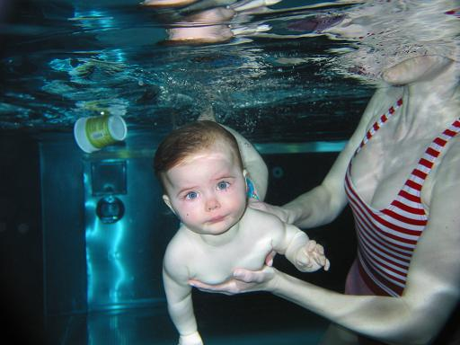
Amaç
Fizik gelişim
Motor beceri gelişimi
Kognitif gelişim
Sosyal-emosyonel gelişim

Slide 5
Son yıllarda sporcu olmak isteyen çocuk ve genç sayısında artışlar olmaktadır.
YARALANMA SIKLIĞINDA ARTIŞ
YARIŞMACI SPORU

Slide 6
YARALANMA SEBEPLERİ
Motor becerilerin tam gelişmemiş olması
Vücut kitlelerine göre daha geniş vücut alanına sahip olmaları
Koruyucu malzeme kullanımı için vücutlarının küçük olması
Büyüme bölgelerinin travmalara karşı hassas olması
Başın vücuda göre daha büyük olması
Adirim TA. Cheng TL. Overview of Injuries in the Young Athlete. Sports Med 2003. 33(1); 75-81.

Slide 7
Risk faktörleri
Dayanıklılık azlığı
Psiko-sosyal faktörler
Sezon öncesi antrenman eksikliği
Emery CA. Risk Factors for Injury in Child and Adolescent Sport: A Systematic Review of the Literature.
Clinical Journal of Sport Medicine: 2003; 13(4); 256-268.

Slide 8

Çocuklarda hangi yaralanmalar daha sık görülür ???
Kas yaralanmaları
Ligament Yaralanmaları
Kemik yaralanmaları
Kıkırdak yaralanmaları

Slide 9
Çocuklarda hangi yaralanmalar daha sık görülür ???
Çocuklarda gelişmekte olan kemik dokular, epifizler, muskülotendinöz yapılara göre daha kuvvetsizdirler.
Bu yüzden çocuklarda kemik ve kıkırdak yapı yaralanmaları daha sık görülür.

Slide 10
Yaralanma tipi - yaş
Yaralanma tipi ile yaş arasında ilişki
Buna göre çocuklukta kemik ve kıkırdak yaralanmaları daha sık görülürken, adölesan dönemde yumuşak doku yaralanma oranları artmaktadır.

Slide 11
Sık karşılaşılan sakatlıklar
Henüz maturasyonunu tamamlamamış kemik yapısı nedeniyle kas kemik birleşke bölgesi sakatlıkları
Büyüme plaklarının olduğu bölgelere denk gelen kırıklar
Sprain, strain ve stres kırıklarına neden olabilen overuse sakatlıklar.

Slide 12
En sık görülen sakatlanmalar
Atıcı Omuzu
Osteokondritis Dissekans
Stress kırıkları
Sever Hastalığı
Atıcı Dirseği
Jimnastikçi Bileği
Osgood-Schlatter Hastalığı
Sinding-Larsen-Johansson Sendromu

Slide 13
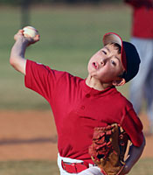
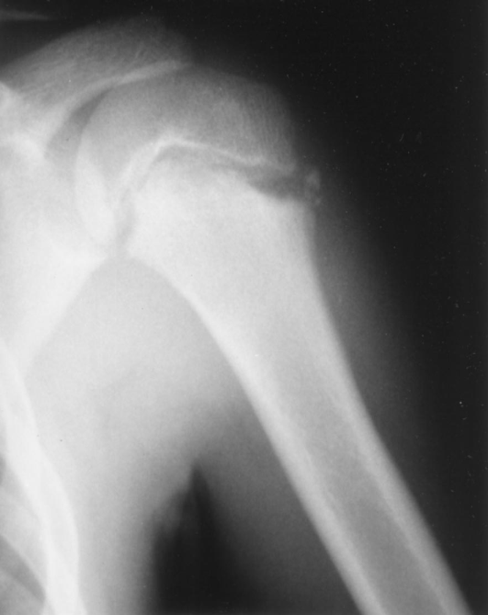
Atıcı Omuzu
Humerus proksimal epifizinde yorulmaya bağlı kırıklar ve ayrılma görülmesi.
Atış sırasında ağrı görülür.
Semptomlar non-spesifiktir.

Slide 14
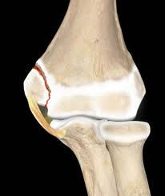
Atıcı dirseği
Özellikle dirsek medialinde valgus yönünde zorlamaya bağlı oluşan tablo
Medial epikondiler apofizin genişlemesi ve ayrılması görülür.
Bazen lateral kompartmanda capitellumun osteokondritis dissekansı görülür.

Slide 15
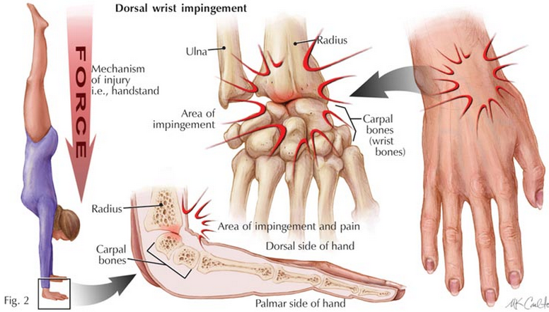
Jimnastikçi bileği
Distal radius epifizinde ayrılma
Distal radius kırıkları
Radius fraktürü ile birlikte TFCC yırtıkları görülebilir.

Slide 16
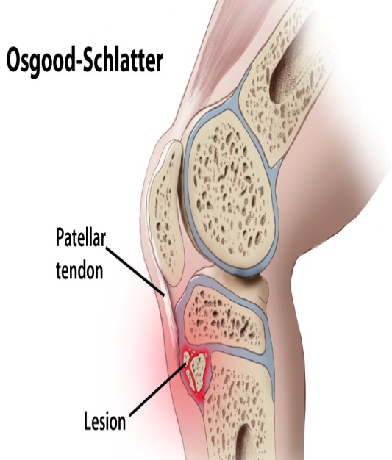
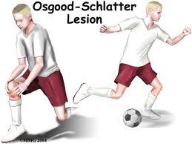
Osgood-Schlatter Hastalığı
En sık karşılaşılan yaralanmalardan biridir.
Patellar tendonun tibiayı anteriora çekmesiyle tibial tüberkülde apofizit oluşmasıdır.
Tibial tüberkül üzerinde ağrı, koşma, zıplama, merdiven inip çıkma gibi hareketlerde ağrı olur.

Slide 17
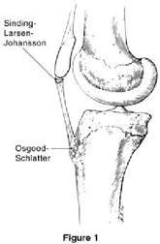
Sinding-Larsen-Johansson Sendromu
Patellar tendonun aşırı geriminin patellanın inferior polünde apofizit oluşturmasıdır.
Patella altında ağrı, hassasiyet görülür.

Slide 18
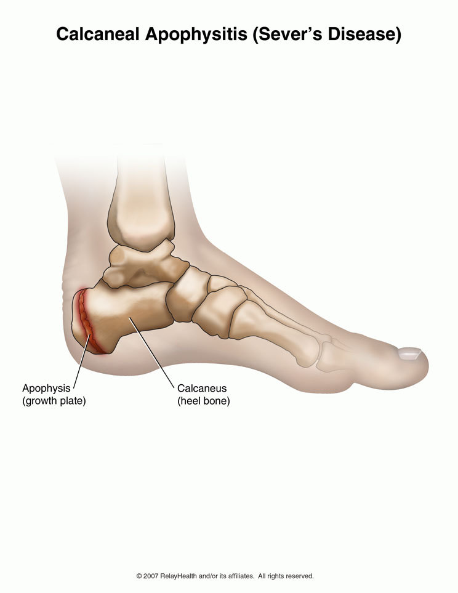
Sever Hastalığı
Aşil tendonunun calcaneusu fazla çekmesiyle görülen calcaneal apofizit tablosudur.
Koşma ve zıplama hareketlerinin çok yapıldığı spor dallarında daha fazla görülür.

Slide 19
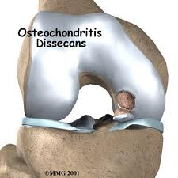
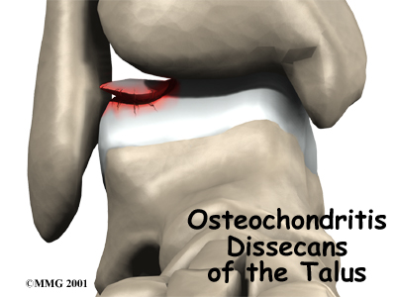
Osteokondritis Dissekans
Artiküler kartilaj ve subkondral kemikte ayrılma, kırık ile karakterize bir durumdur.

Slide 20
Osteokondritis dissekansın MRI sınıflaması
Evre 1
Subkondral kist oluşumu
Evre 3
Osteokondral fragmanın etrafında efüzyon
Evre 4
Tamamen ayrılma ve loose body oluşumu
Evre 2A
Subkondral kemikte düzleşme
Evre 2B
Osteokondral fragmanın nondeplase seperasyonu

Slide 21
En sık 13-17 yaş arasında görülür.
En sık diz ekleminde görülür, daha nadir olarak ayak bileği, dirsek, omuz, elbileği eklemlerinde görülebilir.

Slide 22
Çocuklarda görülen diğer yaralanmalar
Stres kırıkları (En sık proksimal tibia, ikinci distal fibula)
Kas kontüzyonları
Kas strainleri
Ligament sprainleri
Omuz dislokasyonları
Omuz instabiliteleri
Patella dislokasyonları
ADÖLESANLARDA DAHA SIK

Slide 23
Antrenman içeriği
Çocuğun fizyolojik ve psikolojik gelişim sürecini desteklemeli
Sakatlık riskini minimize etmeli
Spora özgü teknik ve kondisyonel becerileri kazandırabilecek nitelikte olmalı

Slide 24
Çocuk ve genç antrenmanın içeriği?
Uygun ısınma ve soğuma periyotları olan
Haftada 2/3 gün, başlangıçta 1-2 set,
sonra 4 sete kadar ,
8-15 tekrar, 8-12 egzersiz
1 RM %60
              (Canadian Society for Exercise Phsiology, 2010)

Slide 25
Yararları
Growth hormon salınımında artış (Çetinkaya, 2008)
Kemik mineral yoğunluğunda artış (Nichols, 2001)
Kilo kontrolü (Sadres, 2001)

Slide 26
Çocuklarda kuvvet eğitimi
Çocuklarda kuvvet eğitiminin riskli olduğu düşünülse de faydaları olduğu da unutulmamalıdır.
Kuvvet eğitimi, kas kuvvetindeki artışla beraber koordinasyonu geliştirerek yaralanma riskini azaltır.
Puberte öncesi çocuklarda kuvvet eğitimi ile kas hipertrofisi görülmez.

Slide 27
Çocuklarda kuvvet eğitimi
Kas kuvvetindeki artış ilk 6 hafta süresince nörolojik adaptasyon ile (motor nöron sayısında artış) gerçekleşir ve 6 haftadan sonra bir değişiklik görülmemesi de kas hipertrofisi olmadığını destekler.
Puberte sonrası yapılan kuvvet eğitiminde ise yetişkinlerdeki adaptasyonlar görülür.

Slide 28
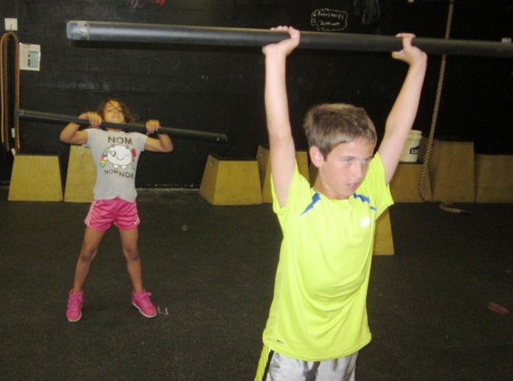
Çocuklarda kuvvet eğitimi
Kuvvet eğitimine 7-8 yaşından önce başlanması önerilmez.
Düşük ağırlıkla eğitime başlanır.
8-15 tekrar rahat bir şekilde yapılabiliyorsa ağırlık %10 artırılır.

Slide 29
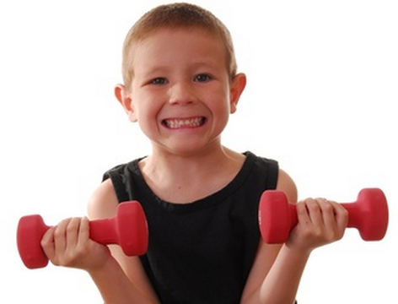
Çocuklarda kuvvet eğitimi
Egzersizler bir çok kas grubunu içermelidir.
Egzersizler tam eklem hareket açıklığını kullanarak yapılmalıdır.
20-30 dakikadan uzun olmamalı, haftada 2-3 kere yapılmalıdır.
Eğitim en az 8 hafta devam ettirilmelidir.

Slide 30
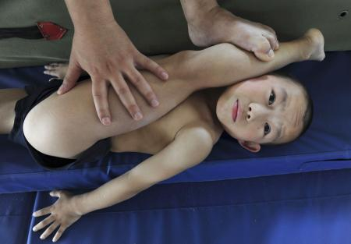
Çocuklarda fleksibilite
Çocuk sporcuda laksite değerlendirilmelidir.
Laksite özellikle spor yapan çocuklarda yaralanmalara sebep olabilir.
Çocukluktan puberteye geçişte esneklikteki azalma özellikle erkeklerde akut veya aşırı kullanıma bağlı yaralanmalara sebep olur.
Bu dönemde egzersiz programlarına germe egzersizleri eklenmelidir.

Slide 31
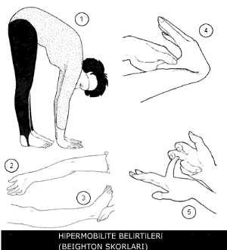
Çocuklarda fleksibilite

Slide 32
Çocuklarda termoregülasyon ve ısı ile ilişkili yaralanmalar
3 yaşında vücudumuzdaki ter bezlerinin sayısı sabitlenir.
Fakat çocuklukta terleme oranı az ve terlemeye başlama ısı derecesi yüksek olduğu için termoregülasyonu sağlamak güçtür.
Puberte sonunda bunlar normal seviyelerine gelir.
Uzun süren egzersizde yeterli sıvı alınmaması termoregülasyonu daha da güçleştirebilir.
Bu yüzden çocukların egzersiz öncesi ve sırasında yeterli sıvı tüketmeleri önemlidir.

Slide 33
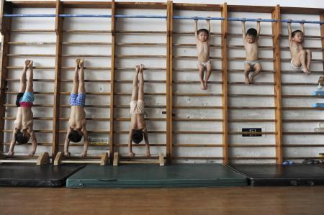
TEŞEKKÜR EDERİM…

